Slide 1

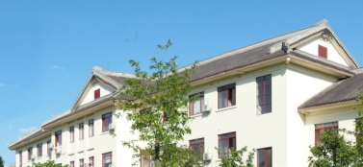
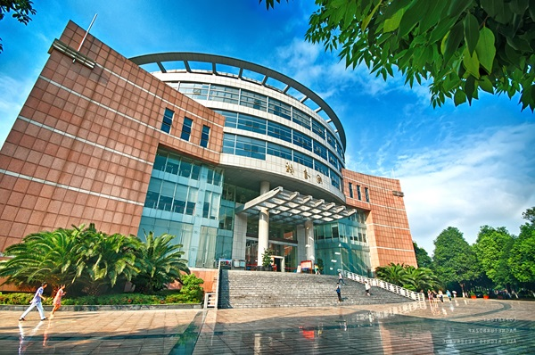
数学物理方法
授课：苏有琦
邮箱：syq@cuit.edu.cn

Slide 2
基本要求
按时上课，不迟到早退,若有事情，请提前请假
保持良好的课堂纪律和安静的学习环境
上课认真听讲，做好笔记
按时独立完成作业（班级姓名学号）
卷面整洁

Slide 3
成绩考核
平时成绩（出勤+课后作业）+闭卷考试：30%+70%
考勤：6%, 课后作业:24%
扣分标准:
 | 上课考勤 （6分） | 课后作业 （24分）
次数 | 3次 | 4次
扣分 | 一次不到扣2分 | 一次不交扣6分

Slide 4
课后答疑
 | 星期一 | 星期二 | 星期三 | 星期四 | 星期五
第1-2节 |  | 有课 |  | 有课
第3-4节
第5-6节
第7-8节
办公室： 探测楼207
QQ: 283231249

Slide 5
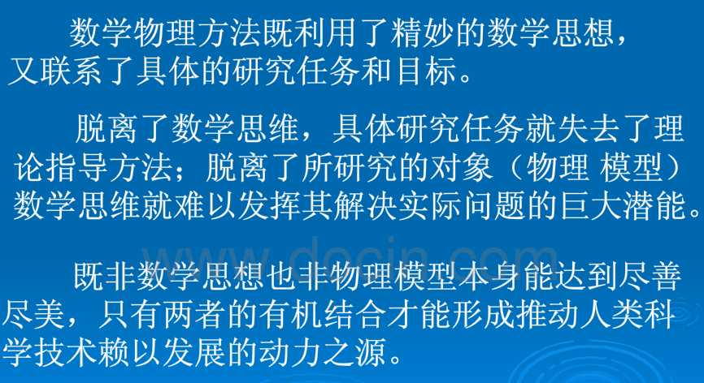
数学物理方法的内涵
将数学思想方法应用于现代高新技术专业领域，并构建成典型的数学物理模型和解决问题的方法，从而形成了科学研究中实用性很强的数学物理方法。

Slide 6
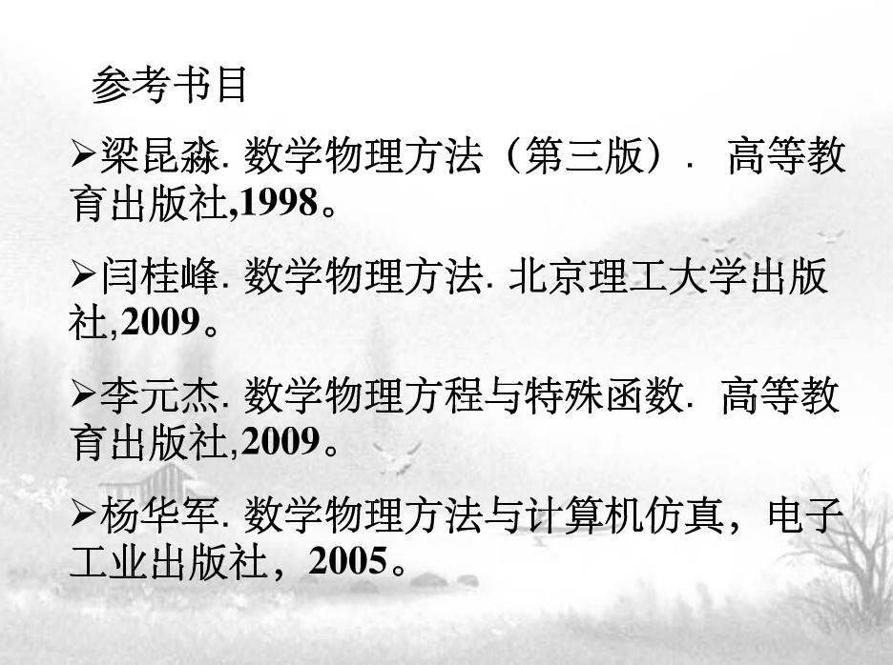
参考书目
B站：
北京大学--数学物理方法
武汉大学--数学物理方法
（国家级精品课程）

Slide 7
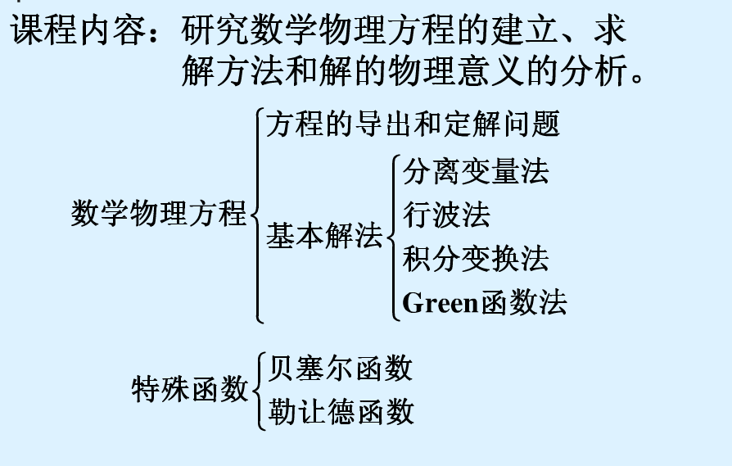
主要内容

Slide 8
第一章 典型方程和定解条件的推导
内 容
1.1 基本方程的建立 （2学时）
1.2 初始条件与边界条件 （2学时）
1.3 定解问题的提法 （2学时）
1.4 习题课 （1学时）

Slide 9
第一章 典型方程和定解条件的推导
1.1 基本方程的建立
基本的数学物理方程：
基于弦振动问题的波动方程、热传导方程、描述多维系统稳态温度分布及电磁空间分布的拉普拉斯方程
导出方程的步骤：
（1）确定所研究的物理量；
（2）建立适当的坐标系；
（3）划出研究单元，根据物理定律写出该单元与临近单元的相互作用，分析该相互作用在一个短时间内对所研究物理量的影响，表达为数学式；
（4）简化整理，得到方程。

Slide 10
第一章 典型方程和定解条件的推导
弦振动问题（波动方程）--无外界驱动力
1、确定物理量、建立坐标系：
考虑一根长度为L、水平放置的弦，取弦平衡时所在的直线为x轴，弦的两个端点固定在x=0和x=L处。
假定弦在初始t=0时刻的形状被函数Φ(x)描述，它表示弦上任意点x离开平衡位置的位移(右图)；在t>0时，弦在平衡位置附近振动。
我们确定在任意t时刻，处于任意位置x（0<x<L）的弦点离开其平衡位置的位移u(x,t)。
Φ(x)
x
0
L
弦的初始形状

Slide 11
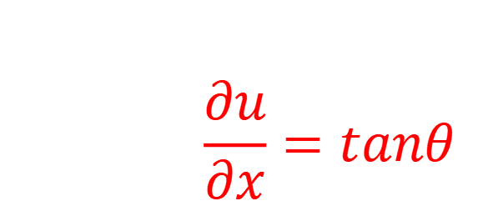

第一章 典型方程和定解条件的推导
弦振动问题（波动方程）--无外界驱动力
2、划出研究单元：
在建立u(x,t)满足的运动方程前，需假定：
（1）弦是均匀的，平衡时的线密度为ρ;
（2）弦轻质且柔软（忽略自身重力），在平衡、振动时紧绷（内部有张力）；
（3）弦振动幅度很小，即弦线每一点斜率$\frac{∂u}{∂x}$很小；
（4）弦振动为横向，即每一点的振动方向与x轴垂直(x方向合力为0)，且在同一平面内。
$$\frac{∂u}{∂x}=tanθ$$
u
∆s
θ₂
T₂
T₁
θ₁
0
x
x+∆x
x
密度ρ

Slide 12

第一章 典型方程和定解条件的推导
弦振动问题（波动方程）-- 无外界驱动力
弦平衡、振动时的受力：张力T
设弦平衡时内部张力为常数T，弦在振动时，因幅度很小，其伸长很小，张力相对其平衡态时变化很小，故认为各点张力近似相等，并维持平衡态的常数T。
根据牛顿第二定律，u方向的运动方程：
$$T_{2}{sinθ}_{2}−T_{1}{sinθ}_{1}=T({sinθ}_{2}−{sinθ}_{1})=m\frac{∂^{2}u}{{∂t}^{2}}$$
∆s两端的斜率$\frac{∂u}{∂x}$（θ₁,θ₂ 趋近于 0）：
${\left.\frac{∂u}{∂x}\right|}_{x}={tanθ}_{1}≈{sinθ}_{1} {\left.\frac{∂u}{∂x}\right|}_{x+∆x}={tanθ}_{2}≈{sinθ}_{2}$
故∆$\frac{∂u}{∂x}$：${\left.\frac{∂u}{∂x}\right|}_{x+∆x}−{\left.\frac{∂u}{∂x}\right|}_{x}=∆(\frac{∂u}{∂x})=\frac{∆(\frac{∂u}{∂x})}{∆x}∆x≈\frac{∂^{2}u}{{∂x}^{2}}∆x$
u
弦振动时任意位置x处的微元
m=ρ∆x
∆s
θ₂
T₂
T₁
θ₁
x
0
x
x+∆x
密度ρ
∆s两端受到张力T₁、T₂方向不同，大小均为T
微商近似 代替 变化量

Slide 13

第一章 典型方程和定解条件的推导
弦振动问题（波动方程）--无外界驱动力
3、化简整理：
u方向的运动方程：
$T_{2}{sinθ}_{2}−T_{1}{sinθ}_{1}=T({sinθ}_{2}−{sinθ}_{1})=m\frac{∂^{2}u}{{∂t}^{2}}$
将sinθ₂-sinθ₁替换为 $∆\frac{∂u}{∂x}$ ：
$$T\frac{∂^{2}u}{{∂x}^{2}}∆x=ρ∆x\frac{∂^{2}u}{{∂t}^{2}}$$
即弦振动方程(齐次偏微分方程)：
$$\frac{∂^{2}u}{{∂t}^{2}}=a^{2}\frac{∂^{2}u}{{∂x}^{2}}$$
式中，a为振动传播的速度（波速）：$a=\sqrt{T/ρ}$

Slide 14

第一章 典型方程和定解条件的推导
弦振动问题（波动方程）-- 存在外界驱动力
设单位长度弦上的附加力F(x,t)，故u方向的运动方程：
$$T_{2}{sinθ}_{2}−T_{1}{sinθ}_{1}+F∆x=T({\left.\frac{∂u}{∂x}\right|}_{x+∆x}−{\left.\frac{∂u}{∂x}\right|}_{x})+F∆x$$
$$=T\frac{∂^{2}u}{{∂x}^{2}}∆x+F∆x$$
$=ρ∆x\frac{∂^{2}u}{{∂t}^{2}}$
因此，强迫振动方程(非齐次偏微分方程)：
$$\frac{∂^{2}u}{{∂t}^{2}}=a^{2}\frac{∂^{2}u}{{∂x}^{2}}+f(x,t) 附加力密度：f(x,t)=\frac{F(x,t)}{ρ}$$
当附加力为重力时，F(x,t)∆x=-mg=-ρ∆xg：
$$\frac{∂^{2}u}{{∂t}^{2}}=a^{2}\frac{∂^{2}u}{{∂x}^{2}}−g$$
F(x,t)∆x
u
∆s
θ₂
T₂
T₁
θ₁
0
x
x+∆x
x
密度ρ

Slide 15

第一章 典型方程和定解条件的推导
弦振动问题（波动方程）-- 存在外界驱动力
假设弦在某种介质中微振动，受到的阻力与振动速度成正比，
单位长度弦受到的阻力：
$$F(x,t)=−k\frac{∂u}{∂t}$$
弦振动的附加力f(x,t)：
$$f(x,t)=\frac{F(x,t)}{ρ}=−\frac{k}{ρ}\frac{∂u}{∂t}=−2b\frac{∂u}{∂t}$$
故阻尼弦振动方程（齐次偏微分方程）：
$$\frac{∂^{2}u}{{∂t}^{2}}−a^{2}\frac{∂^{2}u}{{∂x}^{2}}+2b\frac{∂u}{∂t}=0$$
阻力方向
u
振动方向
θ₂
T₂
∆s
T₁
θ₁
0
x
x+∆x
密度ρ
f(x,t)的大小依赖于弦的运动状态
对于u(x,t)，这种作用是系统与外界相互作用的结果

Slide 16

第一章 典型方程和定解条件的推导
弦振动问题（波动方程）--小结
u(x,t)
弦振动的解u(x,t)与波动的关系：
时空依赖的振动就是波动
从波动的意义上，
u(x,t)表示空间任意时刻某一位置x的波形
u(x,t)也可理解为任意位置某一时刻t的空间分布
二维平面、三维立体空间的波动方程：
$\frac{∂^{2}u}{{∂t}^{2}}=a^{2}(\frac{∂^{2}u}{{∂x}^{2}}+\frac{∂^{2}u}{{∂y}^{2}})+f(x,y,t)$
$$\frac{∂^{2}u}{{∂t}^{2}}=a^{2}(\frac{∂^{2}u}{{∂x}^{2}}+\frac{∂^{2}u}{{∂y}^{2}}+\frac{∂^{2}u}{{∂z}^{2}})+f(x,y,z,t)$$
t
0
u(x,t)
x
0

Slide 17

第一章 典型方程和定解条件的推导
热传导方程
设一维热传导系统置于x轴，系统在任意x处的横截面积为单位面积，热流沿x方向传递，x处的温度为u(x)，其温度梯度∂u/∂x。
傅里叶定律：
单位时间内流经该单位面积的热量q与该处的温度梯度成正比，即
$$q=−k\frac{∂u}{∂x}$$
k是导热率，负号表示热流方向与温度梯度方向相反。
单位面积
热流
q
高温
u
低温
0
x
0
∂u/∂x

Slide 18
第一章 典型方程和定解条件的推导
热传导方程--无源
1、确定物理量、建立坐标系：
上述一维热传导系统（均匀细杆）的长度为L，横截面积为S，杆的两个端点固定在x=0和x=L处。
假定杆在初始t=0时刻的温度分布为Φ(x)；在t>0时，热量在杆中流动。
我们确定在任意t时刻，杆中任意位置x（0<x<L）的温度u(x,t)。
横截面积S
t > 0时，
q
x
0
L

Slide 19

第一章 典型方程和定解条件的推导
热传导方程--无源
2、划出研究单元：
在x处取一段微元∆x，根据傅里叶定律，在∆t时间内：
从∆x前端流入的热量：$Q_{1}=−kS∆t{\left.\frac{∂u}{∂x}\right|}_{x}$
从∆x后端流出的热量：$Q_{2}=−kS∆t{\left.\frac{∂u}{∂x}\right|}_{x+∆x}$
无外界热源时，体积元S∆x吸收的热量Q₃：
Q₁-Q₂=Q₃
Q₁
Q₂
Q₃
0
x
x
x+∆x
体积元：S∆x

Slide 20



第一章 典型方程和定解条件的推导
热传导方程--无源
问题：如何建立Q₃与温度u的方程？
比热c：单位质量的物体温度升高1K所需要的热量
$$c=\frac{1}{m}\frac{∆Q}{∆u}$$
故体积元S∆x吸收的热量Q₃：
Q₃=cρS∆x∆u
由Q₁-Q₂=Q₃：
$kS∆t({\left.\frac{∂u}{∂x}\right|}_{x+∆x}−{\left.\frac{∂u}{∂x}\right|}_{x})=cρS∆x∆u$
3、化简整理：
$$\frac{∂u}{∂t}=a^{2}\frac{∂^{2}u}{{∂x}^{2}} a^{2}=\frac{k}{cρ}(a为热扩散系数)$$
$${\left.\frac{∂u}{∂x}\right|}_{x+∆x}−{\left.\frac{∂u}{∂x}\right|}_{x}≈\frac{∂^{2}u}{{∂x}^{2}}∆x$$
$$\frac{∆u}{∆t}≈\frac{∂u}{∂t}$$

Slide 21

第一章 典型方程和定解条件的推导
热传导方程--有源
$$\frac{∂u}{∂t}=a^{2}\frac{∂^{2}u}{{∂x}^{2}}+f(x,t)$$
其中，f(x,t)表示时空依赖的外热源。
二维平面、三维立体空间内的热传导方程：
$$\frac{∂u}{∂t}=a^{2}(\frac{∂^{2}u}{{∂x}^{2}}+\frac{∂^{2}u}{{∂y}^{2}})+f(x,y,t)$$
$$\frac{∂u}{∂t}=a^{2}(\frac{∂^{2}u}{{∂x}^{2}}+\frac{∂^{2}u}{{∂y}^{2}}+\frac{∂^{2}u}{{∂z}^{2}})+f(x,y,z,t)$$

Slide 22

第一章 典型方程和定解条件的推导
拉普拉斯方程
1、多维系统稳态温度分布（以二维为例）
$\frac{∂u}{∂t}=a^{2}(\frac{∂^{2}u}{{∂x}^{2}}+\frac{∂^{2}u}{{∂y}^{2}})$
当$\frac{∂u}{∂t}=0$时，二维热传导系统是稳态的：
$$\frac{∂^{2}u}{{∂x}^{2}}+\frac{∂^{2}u}{{∂y}^{2}}=0$$
补充：
矢量微分算子 ：$∇=\frac{∂}{∂x}i+\frac{∂}{∂y}j+\frac{∂}{∂z}k$
拉普拉斯算子：$∇^{2}=\frac{∂^{2}}{{∂x}^{2}}+\frac{∂^{2}}{{∂y}^{2}}+\frac{∂^{2}}{{∂z}^{2}}$
拉普拉斯方程
梯度：∇u
散度：∇∙E
旋度：∇×E
∇²u=∇∙∇u

Slide 23
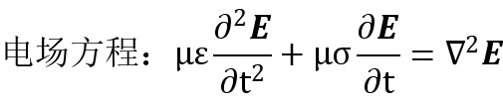


第一章 典型方程和定解条件的推导
拉普拉斯方程
2、 电磁波空间分布：
麦克斯韦方程（描述电磁波的时空分布）
$∇∙D=ρ$
$∇×E=−\frac{∂B}{∂t}$
$∇∙B=0$
$∇×H=J+\frac{∂D}{∂t}$
求解矢量场的波动方程很复杂！！！
电位移矢量D
电场强度E
磁感应强度B
磁场强度E
自由电荷体密度ρ
传导电流密度J
物质方程：
D=εE ε介电常数
B=μH μ磁导率J=σE σ电导率
矢量微分算子、拉普拉斯算子（补充材料）

Slide 24

第一章 典型方程和定解条件的推导
拉普拉斯方程
电场E与电位u的关系：E=-∇u
假定在理想的平行板电容器中，电场强度均匀：
$$E=\frac{U_{高}−U_{低}}{d}=−\frac{U_{低}−U_{高}}{d}$$
在一个任意电荷系统形成的电场中，E(x)：
$$E(x)=−\frac{{\left.U\right|}_{x+∆x}−{\left.U\right|}_{x}}{∆x}=−\frac{∆U}{∆x}≈−\frac{∂U}{∂x}$$
因此，
$$∇∙∇u=−∇∙E=−\frac{1}{ε}∇∙D=−\frac{ρ}{ε}$$
$$∇^{2}u=−\frac{ρ}{ε} (泊松方程)$$
当电场无源时，即ρ=0，$∇^{2}u=0$ （拉普拉斯方程）
高电位
低电位
+
电场强度
-
+
-
+
d
-
+
-
+
-
+
-
+
电位梯度
-
任意电荷
U_{x}
U_{x+∆x}
x
+
∆x

Slide 25
第一章 典型方程和定解条件的推导
总 结：
波动方程 — 声波中空气密度的相对变化量、
电磁波、杆的振动；
热传导方程 — 物质扩散时的浓度变化规律,
长海峡中潮汐波的运动，
土壤力学中的渗透方程;
Laplace方程 — 稳定的浓度分布, 静电场的
电位, 流体的势.

Slide 26
第一章 典型方程和定解条件的推导
作业：
1、理解、掌握高频传输线方程的建立
2、理解、掌握矢量微分算子与拉普拉斯算子

Slide 27
第一章 典型方程和定解条件的推导
内 容
1.1 基本方程的建立 （2学时）
1.2 初始条件与边界条件 （2学时）
1.3 定解问题的提法 （2学时）
1.4 习题课 （1学时）

Slide 28

第一章 典型方程和定解条件的推导
1.2 初始条件与边界条件
问题：波动方程$\frac{∂^{2}u}{{∂t}^{2}}=a^{2}\frac{∂^{2}u}{{∂x}^{2}}$能够描述哪些物理现象？
（弦振动、高频传输线、电磁波的时空分布......）
泛定方程：刻画广泛性的物理规律，不涉及具体系统和具体问题。
具体的物理问题：泛定方程+约束条件
初值条件：描述某系统或某过程初始状况的条件称为初始条件（t=0），初值条件与对应的泛定方程加在一起构成初值问题 (Cauchy问题）。
一个系统在某个时刻的状态，总是由前一个时刻的状态演化而来，总是与以前的状态相关，由此往前追溯，就一定与系统的初始状态有关！！！
泛定方程
初值条件、边界条件

Slide 29

第一章 典型方程和定解条件的推导
弦振动问题$\frac{∂^{2}u}{{∂t}^{2}}=a^{2}\frac{∂^{2}u}{{∂x}^{2}}：$
初始位移：${\left.u\right|}_{t=0}=∅$(x)
初始速度：${\left.\frac{∂u}{∂t}\right|}_{t=0}=Ψ$(x)
热传导问题$\frac{∂u}{∂t}=a^{2}(\frac{∂^{2}u}{{∂x}^{2}}+\frac{∂^{2}u}{{∂y}^{2}})$：
初始温度分布：${\left.u\right|}_{t=0}=∅(x) （0≤x\text{≤}\text{L}）$
拉普拉斯方程$\frac{∂^{2}u}{{∂x}^{2}}+\frac{∂^{2}u}{{∂y}^{2}}=0$（包括泊松方程）：
不涉及初值条件！！！
(0≤x≤L)
描述系统的恒稳状态

Slide 30

第一章 典型方程和定解条件的推导
边界条件：描述某系统或过程边界状况的约束条件称为边界条件。
以弦振动问题为例，由于弦的两端始终固定（0≤x≤L）：
第一类边界条件(固定端)：
${\left.u\right|}_{x=0}=0, {\left.u\right|}_{x=L}=0 (t>0)$
第二类边界条件（自由端--位移方向合力为0，即Tsinθ₂=0）：
${\left.u\right|}_{x=0}=0, {\left.\frac{∂u}{∂x}\right|}_{x=L}=0 (t>0)$
第三类边界条件（弹性支撑端--胡克定律）：
$({\left.u+β\frac{∂u}{∂x})\right|}_{x=L}=0 (t>0)$
描述函数u(x,t)
描述偏导数∂u/∂x
描述u(x,y)和∂u/∂x

Slide 31



第一章 典型方程和定解条件的推导
上述边界条件均为齐次，非齐次边界条件：
$${\left.u\right|}_{x=L}=f_{1}(t)$$
$${\left.\frac{∂u}{∂x}\right|}_{x=L}=f_{2}(t)$$
$$({\left.u+β\frac{∂u}{∂x})\right|}_{x=L}=f_{3}(t)$$

Slide 32
第一章 典型方程和定解条件的推导
内 容
1.1 基本方程的建立 （2学时）
1.2 初始条件与边界条件 （2学时）
1.3 定解问题的提法 （2学时）
1.4 习题课 （1学时）

Slide 33

第一章 典型方程和定解条件的推导
1.3 定解问题的提法
以弦振动问题为例，
在第一节内容中，根据弦的两个端点（x=0、x=L）、初始位移Φ(x)，得到弦的运动方程：
$\frac{∂^{2}u}{{∂t}^{2}}=a^{2}\frac{∂^{2}u}{{∂x}^{2}}$
对于时间t，偏导数是二阶的，根据常微分方程，确定其特解需要弦的初始速度；
对于x，需要边界条件的约束。
无法完全确定任意位置x (0≤x≤L)的弦点在任意t时刻离开平衡位置的位移u(x,t)

Slide 34

第一章 典型方程和定解条件的推导
定解问题：
$\left\{\begin{aligned}\frac{∂^{2}u}{{∂t}^{2}}=a^{2}\frac{∂^{2}u}{{∂x}^{2}} (0<x<L, t>0) \\ {\left.u\right|}_{t=0}=∅(x), {\left.\frac{∂u}{∂t}\right|}_{t=0}=Ψ(x) (0≤x≤L) \\ {\left.u\right|}_{x=0}=0, {\left.u\right|}_{x=L}=0 (t>0) \end{aligned}\right.$
初始条件+边界条件：定解条件
定解条件+泛定方程：定解问题
初值问题：只有初值条件的定解问题
边值问题：只有边界条件的定解问题
混合问题：既有初值又有边值的定解问题
泛定方程
初始条件
边界条件

Slide 35

第一章 典型方程和定解条件的推导
例题1：均匀柔软弦的端点x=0是自由端，端点x=L是固定端，弦的初始位移和初始速度均为任意函数，写出弦的微振动的定解问题。
解：弦的端点x=0是自由端，则该处在位移方向的受力为0，即T₁sinθ₁=0，故θ₁=0：
则弦在该点的斜率为0：
${\left.\frac{∂u}{∂x}\right|}_{x=0}=0$
故定解问题为：
$$\left\{\begin{aligned}\frac{∂^{2}u}{{∂t}^{2}}=a^{2}\frac{∂^{2}u}{{∂x}^{2}} (0<x<L, t>0) \\ {\left.u\right|}_{t=0}=∅(x), {\left.\frac{∂u}{∂t}\right|}_{t=0}=Ψ(x) (0≤x≤L) \\ {\left.\frac{∂u}{∂x}\right|}_{x=0}=0, {\left.u\right|}_{x=L}=0 (t>0) \end{aligned}\right.$$

Slide 36
第一章 典型方程和定解条件的推导
例题2：均匀柔软弦的两端x=0和x=L固定，用横向力F拉弦上的点x=c(设F≪T，T为弦在平衡状态时的张力)，弦在受力平衡后形成如图所示的初始位移。然后撤掉拉力F，弦做为微振动，写出弦振动的定解问题。
弦的初始位移：
u
F
T
T
h
θ₁
θ₂
x
0
c
L

Slide 37

第一章 典型方程和定解条件的推导
解：弦的初始位移(取微元)：由于F≪T，h≪c，θ₁,θ₂ 趋近于 0，故：
${sinθ}_{1}≈{tanθ}_{1}=\frac{h}{c} {sinθ}_{2}≈{tanθ}_{2}=\frac{h}{L−c}$
又弦伸长很小，其张力维持平衡态时T，故弦的受力平衡条件：
$F=T{sinθ}_{1}+T{sinθ}_{2}=Th\frac{L}{c(L−c)}$ 即$h=\frac{Fc(L−c)}{TL}$
故弦的初始位移：
$$h\frac{x}{c}=\frac{F(L−c)x}{TL} (0≤x≤c) h\frac{L−x}{L−c}=\frac{Fc(L−x)}{TL} (c≤x≤L)$$
弦的初始速度为0，故弦振动的定解问题为：
$\left\{\begin{aligned}\frac{∂^{2}u}{{∂t}^{2}}=a^{2}\frac{∂^{2}u}{{∂x}^{2}} (0<x<L, t>0) \\ {\left.u\right|}_{t=0}=\left\{\begin{aligned}\frac{F(L−c)x}{TL} (0≤x≤c) \\ \frac{F(L−x)}{TL} (c≤x≤L) \end{aligned}\right. \\ {\left.\frac{∂u}{∂t}\right|}_{t=0}=0 (0≤x≤L) \\ {\left.u\right|}_{x=0}=0, {\left.u\right|}_{x=L}=0 (t>0) \end{aligned}\right.$

Slide 38

第一章 典型方程和定解条件的推导
例题3：均匀有界杆的长度为L，侧面绝热。设杆一端温度为0，另一端有恒定热流q进入（即单位时间内通过单位面积流入的热量q）。已知杆的初始温度分布为$\frac{x(L−x)}{2}$,写出杆内任意时刻温度分布的定解问题。
解：设有界杆的两个端点处于x=0和x=L。杆的x=L端有恒定的热流q进入，根据傅里叶定律，当热量沿x轴正向流动时，单位时间内通过单位面积的热量：
$$q=−k\frac{∂u}{∂x}$$
现热流方向沿x轴负向，故：$q=k{\left.\frac{∂u}{∂x}\right|}_{x=L}$。故定解问题：
$$\left\{\begin{aligned}\frac{∂u}{∂t}=a^{2}\frac{∂^{2}u}{{∂x}^{2}} (0<x<L, t>0) \\ {\left.u\right|}_{t=0}=\frac{x(L−x)}{2} (0≤x≤L) \\ {\left.u\right|}_{x=0}=0, {\left.\frac{∂u}{∂x}\right|}_{x=L}=\frac{q}{k} (t>0) \end{aligned}\right.$$

Slide 39

第一章 典型方程和定解条件的推导
例题4：有界杆的长度为L，其左端保持为零度，右端自由散热（设外界介质温度u₀）。已知杆内初始温度分布为任意函数，写出杆内任意时刻温度分布的定解问题。
解：设有界杆的两个端点处于x=0和x=L。杆的x=L端自由散热，根据牛顿散热定律，散失的热量正比于该端温度与外界温度之差，即：
$${−k\left.\frac{∂u}{∂x}\right|}_{x=L}=H({\left.u\right|}_{x=L}−u_{0})$$
整理后得，$({\left.u+h\frac{∂u}{∂x})\right|}_{x=L}=u_{0}$(h=k/H, H比例系数)。故定解问题为：
$$\left\{\begin{aligned}\frac{∂u}{∂t}=a^{2}\frac{∂^{2}u}{{∂x}^{2}} (0<x<L, t>0) \\ {\left.u\right|}_{t=0}=∅(x) (0≤x≤L) \\ {\left.u\right|}_{x=0}=0, ({\left.u+h\frac{∂u}{∂x})\right|}_{x=L}=u_{0} (t>0) \end{aligned}\right.$$

Slide 40

第一章 典型方程和定解条件的推导
叠加定理
二阶线性双变量偏微分方程通式
$$A\frac{∂^{2}u}{{∂x}^{2}}+2B\frac{∂^{2}u}{∂x∂y}+C\frac{∂^{2}u}{{∂y}^{2}}+D\frac{∂u}{∂x}+E\frac{∂u}{∂y}+Fu=G$$
假定$函数u满足\frac{∂^{2}u}{∂x∂y}=\frac{∂^{2}u}{∂y∂x}$，A、B、C、D、E、F、G都是x和y的函数且不含u。则上述通式是非齐次，如果$G$=0，则为齐次。
算符L(运算符号)
如果算符L满足：L(au₁+bu₂)=aL(u₁)+bL(u₂)，其中a、b是常数，u₁、u₂是函数，则L称为线性算符。
二阶线性齐次双变量偏微分方程通式：
Lu=0
其算符：$L=A\frac{∂^{2}}{{∂x}^{2}}+2B\frac{∂^{2}}{∂x∂y}+C\frac{∂^{2}}{{∂y}^{2}}+D\frac{∂}{∂x}+E\frac{∂}{∂y}+F$
u及其导数均为一次方

Slide 41

第一章 典型方程和定解条件的推导
叠加原理（分离变量法）
如果u_{i}(x,y)(i=1,2,3,....)是方程Lu=0的解，即Lu_{i}(x,y)=0，其中算符$L=A\frac{∂^{2}}{{∂x}^{2}}+2B\frac{∂^{2}}{∂x∂y}+C\frac{∂^{2}}{{∂y}^{2}}+D\frac{∂}{∂x}+E\frac{∂}{∂y}+F$表示，而且级数$u=\sum_{i=1}^{∞}{C_{i}u_{i}(x,y)}$收敛，并且能够逐项微分两次（C_{i}任意常数），则u也是方程Lu=0的解，即$Lu=L\sum_{i=1}^{∞}{C_{i}u_{i}=}\sum_{i=1}^{∞}{C_{i}{Lu}_{i}=}0$。
叠加原理可用判断偏微分方程是否线性！！！
u是该函数项级数的
和函数
证明该收敛级数为一致收敛，且逐项求导后的级数收敛于和函数的导数
线性算符的性质
Notes:
一致收敛证明了无穷多连续函数的和等于他们的和函数
无穷多函数的导数和积分的和分别等于他们的和函数的导数及积分

